Slide 1
Презентации к урокам
по разделу:
«Киевская Русь»
презентации к урокам истории, 10 класс
Автор: учитель истории
Капошко Ольга Николаевна
5klass.net

Slide 2
Киевская Русь представляла собой раннефеодальное государство формируется феодальная структура, схожая с вассально-сеньориальной системой Европы – соподчинение феодалов различного ранга, взаимообязательства сеньора и вассала. Однако Русь не знала столь четкой феодальной иерархии как в Европе.

Slide 3
Вотчина (отчина — перешедшая от отца, иногда от деда) — древнейший вид феодальной земельной собственности, принадлежащей владельцу на правах полной наследственной собственности.
Земледельцы платили феодальную ренту: денежную, натуральную, отработочную.

Slide 4
Кормление — система содержания должностных лиц за счет местного населения, наместник (местный князь, боярин) получал право взимать налог с определенных земель, часть которого присваивал себе за службу.

Slide 5
Великий князь
Дружина
Светлые князья
Старшая
Младшая
Местные дружины, 500-3000 чел.
Ополчение, до 50 тыс. человек
Наемники, до 1 тыс. чел.
Пехота
Конница
Структура вооруженных сил Древнерусского государства (X-XII вв.)

Slide 6
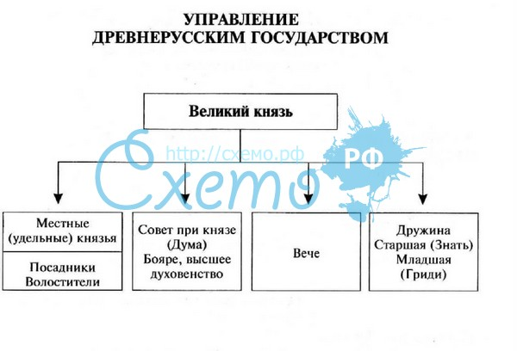

Slide 7
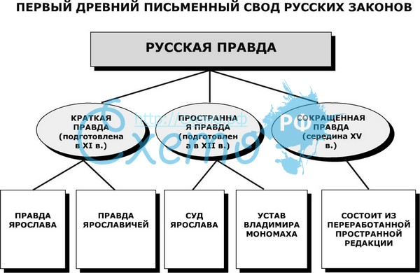

Slide 8
Полузависимое население
Рядовичи — человек, заключивший определенный договор — ряд и обязанный выполнять работу по этому договору.
Закупы —работавшие в хозяйстве феодала за «купу» — заем, имели свое хозяйство. Отработав долг, освобождались.

Slide 9
Зависимое население
Холопы — категория зависимого населения в Древней Руси, известная с X в. Холопы были близки по положению к рабам. В XVII в. постепенно слились с крепостным крестьянством.
Киевская Русь (IX- сер.XII в.) не
знала крепостной зависимости крестьян!

Slide 10
Свободные общинники
Смерды — общее название сельского населения Древней Руси.
Наймиты- свободные общинники работающие за плату.

Slide 11
Самостоятельная работа по учебнику стр. 26-36. составить таблицу Первые русские князья
Правитель | Годы правления | Проводимая политика

Slide 12
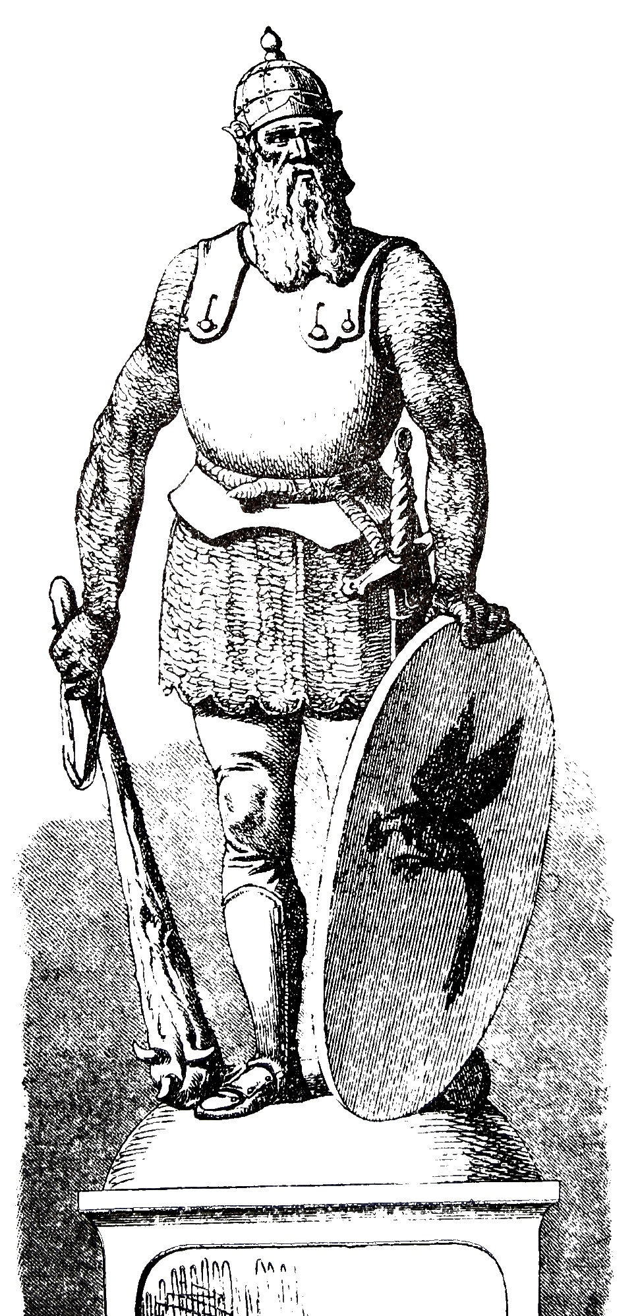
862 г. – Рюрик с дружиной
(Синеус, Трувор) были
приглашены на княжение в
Новгород
866 г. – новгородская знать
во главе с мятежным
дружинником Вадимом
Храбрым попыталась
избавится от опеки Рюрика,
восстание было жестоко
подавлено варягами

Slide 13
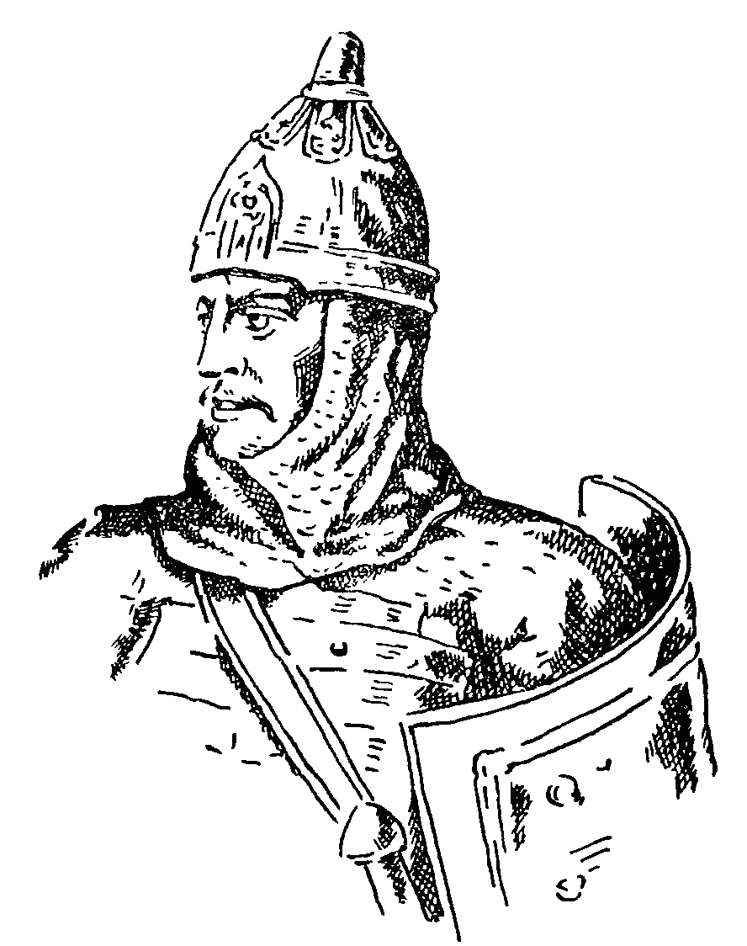
Олег Вещий
(879-912 гг.)
(шурин Рюрика)
882 г. –убил полянского
кн. Дира и в. Аскольда,
объединил Новгород и
Киев под своей властью
Покорил: древлян, северян, радимичей, дулебов, харватов
911 г. – выгодный
торговый договор с
Византией

Slide 14
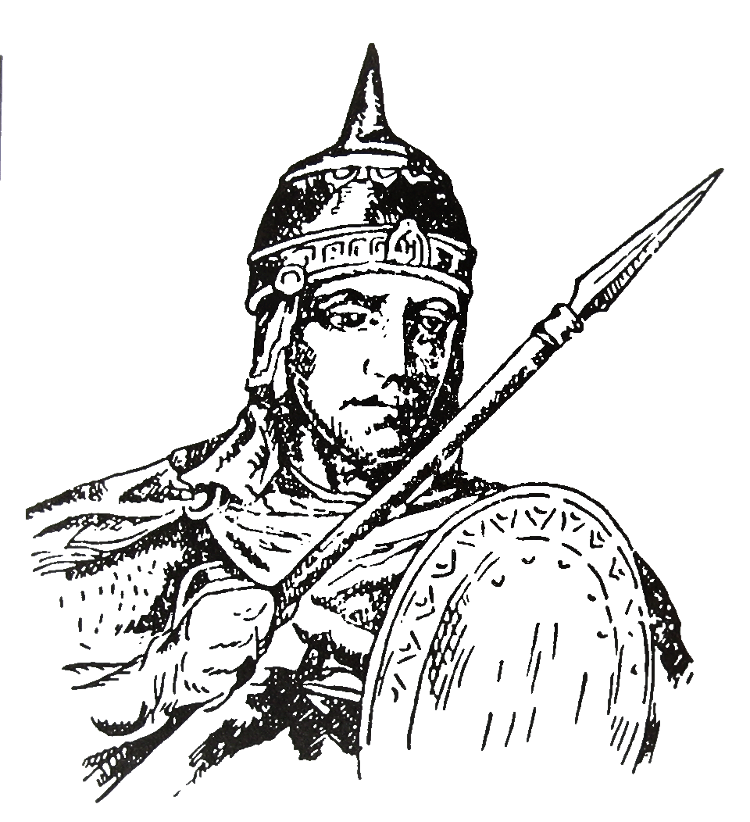
Игорь Старый
(912-945 гг.)
(сын(?) Рюрика)
915 г. – впервые
встретился с
печенегами
941 г, 944 г. – походы
на Константинополь
(945 г. – мир. договор)
945 г. – повторно
собирая дань с
древлян был убит
князем Малом

Slide 15
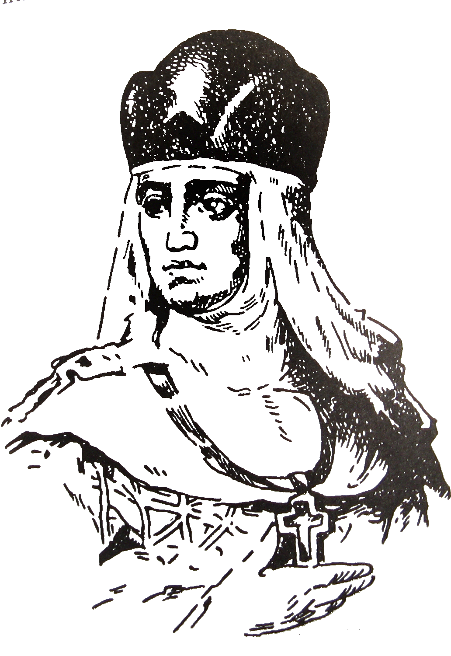
Ольга Мудрая
(жена Игоря)
(регентша с 945 – 964 г,
умерла 969 г.)
946 г. – карательный
поход на древлян,
взят Искоростень.
Ольга
провела реформу
налогообложения,
учредила погосты
957 г. – крестилась
под именем Елена

Slide 16
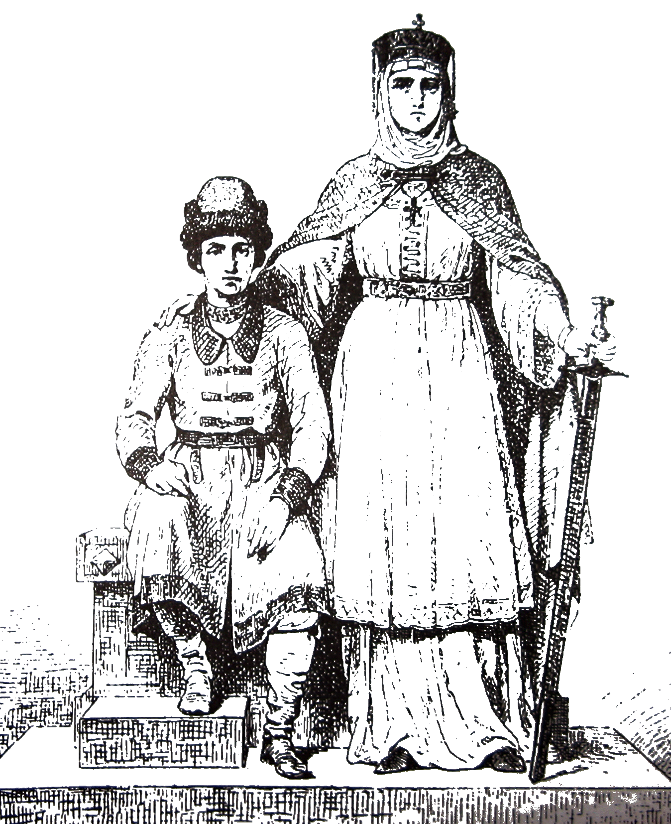
Полюдье – объезд князей с дружиной подвластных земель, племен для сбора дани.
Погосты – административные центры, созданные для сбора дани
Уроки – нормы определяющие размер дани
Заслуга княгини Ольги заключается в том, что она нормировала сбор дани (уроки) и заменила полюдье погостом.
Ольга – первая княгиня- христианка, после смерти Ольга (Елена) была канонизирована православной церковью

Slide 17
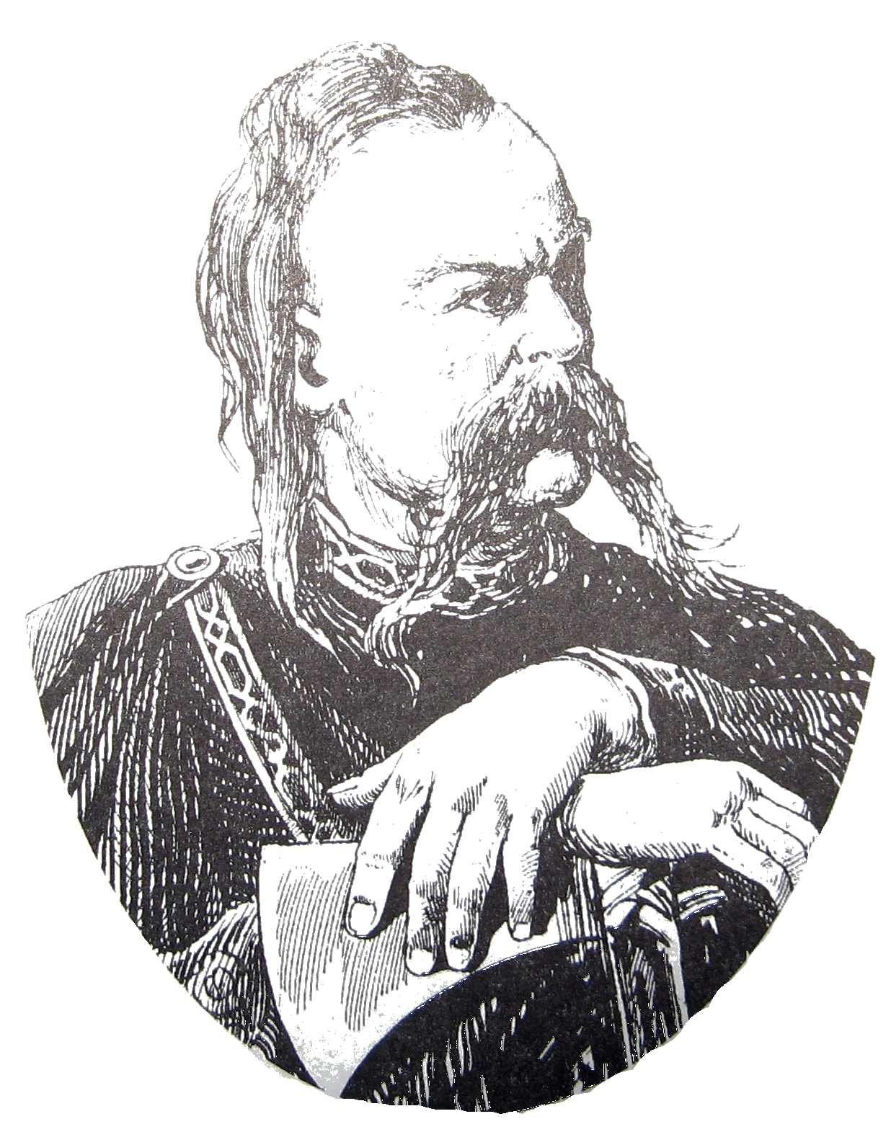
Святослав Игоревич (Воитель)
(945 – 972 г.)
964-966 г. – походы на хазар, взял Итиль и Саркел, Хазарский каганат после этого удара не смог оправиться
968 г. – вторжение в Дунайскую Болгарию, взял Переяславец и объявил его “серединой своей земли”
971 г. – мирный договор с Византией, русские ушли из Болгарии
972 г. – попал в печенежскую засаду, убит (Куря)

Slide 18
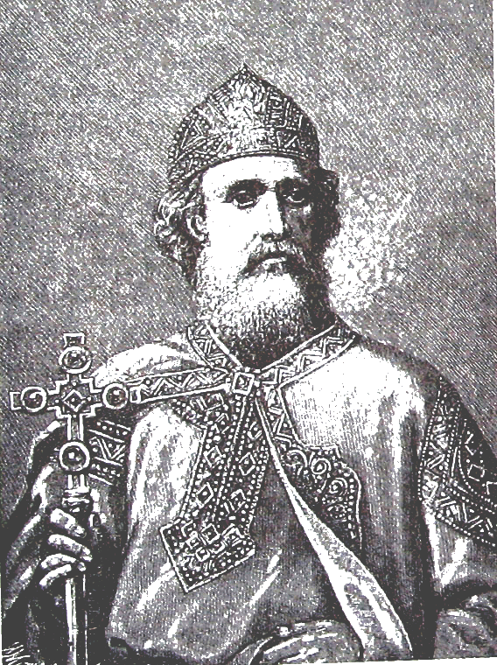
Владимир I Святославич (Святой,Красно Солнышко)
(980 - 1015)
В результате усобиц
между сыновьям
Святослава
Ярополком был убит
Олег (Древлянская
земля), Владимир бежал к
варягам. Вернувшись
Владимир захватил
Новгород, договорившись о
Переговорах, хитростью
убил Ярополка, захватил
власть в Киеве.
В 980 г. – утвердился на
киевском престоле

Slide 19
980 г.– религиозная
реформа.
Владимир
пытается создать
общерусский
языческий пантеон
богов во главе с
Перуном.
В пантеон также
входили: Даждьбог,
Стрибог, Велес.
Провал реформы

Slide 20
Причины религиозных реформ:
Идеологические пережитки язычества не могли быть совместимы с централизованной властью и порождали сепаратизм
Язычество мешало стабилизации феодальных отношений
Язычество приводило к изоляции Руси от христианского мира Европы

Slide 21
Причины религиозных реформ:
4) Требовалась новая
идеология,
утверждающая
отношения
господства и подчинения
5) Монотеизм укреплял
авторитет личной
княжеской власти

Slide 22
988 г. – Русь перенимает
христианскую религию
от Византии в форме
православия.
Владимир:
“Кто не со мной, тот против меня”
Первыми приняли
крещение киевляне
(вошли в Днепр),
новгородцев пришлось
крестить силой с
особыми усилиями
989 г – первая церковь св. Георгия

Slide 23
Святополк Ярополчич – приемный сын (племянник) Владимира Святославича.
Захватил великокняжеский престол.
24 июля 1015 г. – вероломно убил брата Бориса (канонизирован православной церковью, храм Св. Василия в Вышгороде)
5 сентября 1015 г. – обманом убил Глеба
(канонизирован православной церковью, храм Св. Василия в Вышгороде)
Святополк за свою подлость получил прозвище “Окаянный”

Slide 24
Против Святополка Ярополчича выступил новгородский князь Ярослав Владимирович (сын Владимира Святославича).
1016 г. – Святополк потерпел поражение при Любече, бежал в Польшу.
1018 г. – Святополк разбил Ярослава на р. Буг, княжил в Киеве
1019 г. – Ярослав разбил Святополка, на р. Альта Святополк был повторно разбит, бежал.

Slide 25
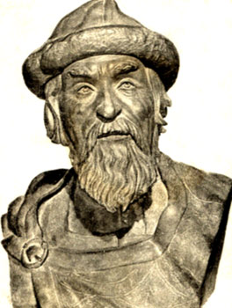
Ярослав Мудрый
(1019-1054 г.)
Владимиром Святославичем
был посажен на
великокняжеский стол
новгородский, но ещё при
жизни отца отказался
платить дань Киеву.
После смерти Владимира
участвовал в
междоусобной борьбе с
Святополком, одолев его стал
великим князем Киевским.

Slide 26
Ярослав Мудрый
(1019-1054 г.)
Ярослав соперничал с тмутараканским князем Мстиславом Храбрым (брат) за Русскую землю.
Потерпел поражение, братья поделили земли.
Границей был Днепр:
земли по левому берегу – Мстислав
Земли по правому берегу (вместе с Киевом) – Ярослав
1036 г. – Мстислав умер, Ярослав стал единоличным правителем Руси.

Slide 27
Ярослав Мудрый
(1019-1054 г.)
Ярослав Мудрый установил принцип наследования великокняжеского стола старшему в роду
Положил начало русскому письменному законодательству – Русская Правда
Возвел храм Святой Софии в Киеве

Slide 28
До 1068 г. Ярославичи правили Русской землей совместно.
1068 г. – половцы нанесли серьезное поражение русским князьям.
Изяслав отказался вооружить киевлян
восстание в Киеве великий князь Всеслав, полоцкий князь. Изяслав предпринял попытку захватить власть, недолго княжил в Киеве.
1073 г. – великий князь Святослав (вскоре умер). Изяслав вернулся, 1078 г. погиб от руки Олега Святославича.
1078 – 1093 гг. – великий князь Всеволод (младший сын Ярослава Мудрого), период его правления отличался относительной стабильностью на Руси.

Slide 29
1093 г. – сын Всеволода Владимир Мономах уступил Киев двоюродному брату Святополку Изяславичу и отправился в Чернигов (Изяслав – старший Ярославич)
Усилилась междоусобная борьба между князьями – черниговским Олегом (сочувствовал половцам) и переяславским Владимиром Мономахом. Олег был разбит, клялся в повиновении.

Slide 30
1097 г. в Любече собрался княжеский съезд.
Инициатор – Владимир Мономах (переяславский князь)
Состав: Святополк Изяславич (Киев), Давыд Игоревич (Волынь), Василько Ростиславич (Теребовль, Галицкая земля), Олег Святославич
Цель: предотвращение усобиц, ослабляющих Землю русскую.

Slide 31
Значение съезда в Любече (1097 г):
Пытаясь прекратить междоусобицы
князья приняли решение об окончательном
распределении земель между наследниками,
тем самым “официально” закрепили
состояние феодальной раздробленности на
Руси.
РУСЬ СЧИТАЕТСЯ УЖЕ НЕ ЕДИНЫМ
ГОСУДАРСТВОМ, А СОВОКУПНОСТЬЮ
“ОТЧИН”, КОТОРЫМИ НАСЛЕДСТВЕННО
ВЛАДЕЛИ РАЗЛИЧНЫЕ ВЕТВИ КНЯЖЕСКОЙ
ДИНАСТИИ – РУСЬ УДЕЛЬНАЯ

Slide 32
Владимир Всеволодович Мономах (1113-1125 гг.)
Старший сын киевского князя Всеволода
Ярославича, прозвище “Мономах”
получил по линии матери, дочери
Константина Мономаха (Византия)
По оценкам современников: мудр, умен, грамотен, удачлив в бою, красив.

Slide 33
Реформы Владимира Мономаха (1113-1125 гг.)
1) “Устав Владимира Всеволодовича”
улучшил положение простого народа, полузависимого населения
Ограничил произвол ростовщиков (не более 20 % в год)
2) Возглавил борьбу с половцами, обезопасив границы Руси
3) При Владимире Мономахе временно было восстановлено единство Руси и влияние киевского великокняжеского стола (грубой силой и хитростью)
4) Первый реформатор в истории Руси
5) Нарушив указ Ярослава Мудрого наследовал власть сыну Мстиславу
6) Автор “Поучения Владимира Мономаха своим детям”

Slide 34
Мстислав Великий (1125-1132 гг.)
Сын Владимира Мономаха, продолжатель политики отца
Продолжил борьбу с половцами
Мстислав Великий – последний великий князь Древнерусского государства Киевская Русь
с 30-х гг. XII в. Русь вступила в стадию феодальной раздробленности

